Slide 1
Infeksi Menular Seksual GONORE
Ardhya Putri - 18101211.110

Slide 2
01
Definisi
Gonore

Slide 3
Gonore adalah infeksi yang disebabkan oleh bakteri menular seksual yang menginfeksi pria dan wanita. Dimana gonore mencakup semua penyakit yang disebabkan oleh Neisseria gonorrhoeae. Gonore paling sering menyebar selama seks vaginal, oral atau anal.

Slide 4
02
Etiologi
Gonore

Slide 5
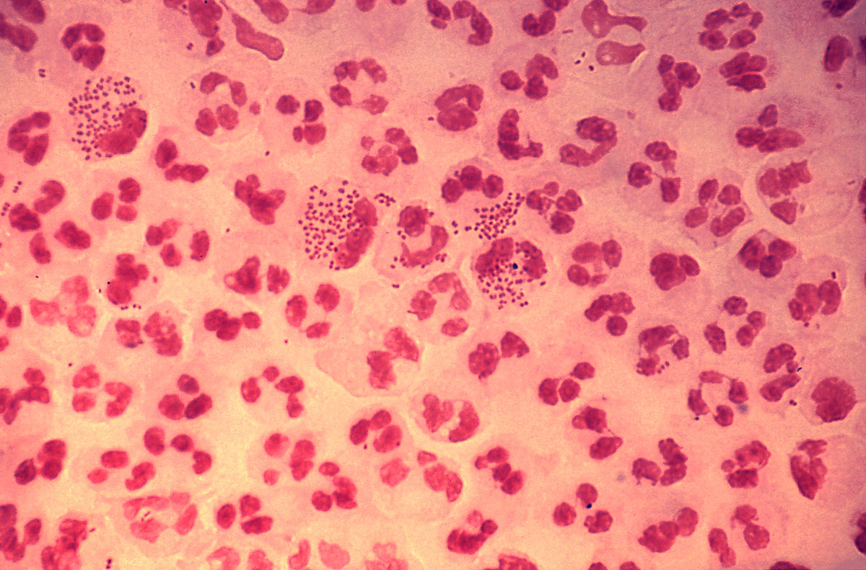
Neisseria gonorrhoeae
Mikroskopik
Bentuk
Coccus
Susunan
Diplococcus
Warna
Merah
Sifat
Gram (-)
Metode
P’warna gram

Slide 6
03
Epidemiologi
Gonore

Slide 7
Epidemiologi
Dunia
> 1 juta IMS terjadi setiap hari di seluruh dunia. 200+ juta kasus baru gonorrhea muncul setiap tahunnya di seluruh dunia.
Probabilitas transmisi gonorrhea melalui hubungan heteroseksual berisiko 58% dari pria > wanita & 23% untuk wanita > pria. Laki seks sesama laki (LSL) lebih berisiko terpajan dan mengidap infeksi gonorrhea.
Indonesia
Laki seks sesama laki (LSL): 35%
Pengguna narkoba suntik: 6%
Pelanggan pekerja seks: 5%
Wanita pekerja seks langsung: 49%
Waria: 46%
Wanita pekerja seks tak langsung: 35%

Slide 8
04
Fx. Resiko
Gonore

Slide 9
Faktor Resiko
Berusia muda.
Memiliki banyak pasangan seks.
Berhubungan seksual dengan pasangan yang memiliki banyak pasangan seksual.
Memiliki infeksi menular seksual lainnya.
Pernah terdiagnosis oleh gonore sebelumnya
Melalui hubungan seks vaginal, anal, atau oral tanpa alat pengaman.

Slide 10
05
Gejala Klinis
Gonore

Slide 11
Gejala Klinis
Pria:
Dysuria
Polakisuria
Nyeri saat berhubungan seksual
Discharge
Wanita:
Vaginal discharge
Dysuria
Perdaraha
Demam
Nyeri abdomen bawah
Asimptomatis

Slide 12
06
Diagnosis
Gonore

Slide 13
Diagnosis
1
2
3
Anamnesis
Pemeriksaan Fisik
Pemeriksaan Penunjang

Slide 14
Diagnosis: Anamnesis
Pasangan seksual > 1 dalam 1 bulan terakhir
Berhubungan seksual dengan penjaja seks dalam 1 bulan terakhir
Mengalami 1/ lebih episode IMS dalam 1 bulan terakhir.
Perilaku pasangan seksual berisiko tinggi.
Siapa menjadi pasangan seksual tersangka (wanita/pria penjaja seks, teman, pacar, suami/isteri)
Kapan kontak seksual tersangka dilakukan
Jenis kelamin pasangan seksual
Cara melakukan hubungan seksual (genito-genital, orogenital, anogenital)
Penggunaan kondom (tidak pernah, jarang, sering, selalu)
Riwayat dan pemberi pengobatan sebelumnya (dokter/bukan dokter/sendiri)
Hubungan keluhan dengan keadaan lainnya – menjelang/sesudah haid; kelelahan fisik/psikis; penyakit: diabetes, tumor, keganasan, lain-lain); penggunaan obat: antibiotika, kortikosteroid, kontrasepsi); pemakaian alat kontrasepssi dalam rahim (AKDR); rangsangan seksual; kehamilan; kontak seksual
Riwayat IMS sebelumnya dan pengobatannya
Hari terakhir haid
Nyeri perut bagian bawah
Cara kontrasepsi yang digunakan dan mulai kapan

Slide 15
Diagnosis: Pemeriksaan Fisik
Laki-laki akan sering ditemukan eksudat mukopurulent pada uretra yang akan disertai dengan erythema dari uretra.
Perempuan hasil pemeriksaan dapat normal ataupun adanya temuan mukopurulent yang berasal dari serviks, terkadang disertai dengan hyperaemia dan pendarahan dari endoserviks

Slide 16
Diagnosis: Pemeriksaan Penunjang
1
3
Sediaan Langsung
Test Definitif
2
4
Kultur (Biakan)
Pemerikaan Molekular

Slide 17
Diagnosis: Pemeriksaan Penunjang
Kultur (Biakan)
Tes Definitif
Tes Oksidasi
Tes Fermentasi
Tes Beta-Laktamase
Media Transport:
Media Stuart
Media Transgrow
Media Pertumbuhan:
Media Thayer-Martin
Modifikasi Thayer-Martin
Agar Coklat McLeod

Slide 18
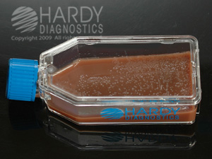
Diagnosis: Pemeriksaan Penunjang

Slide 19
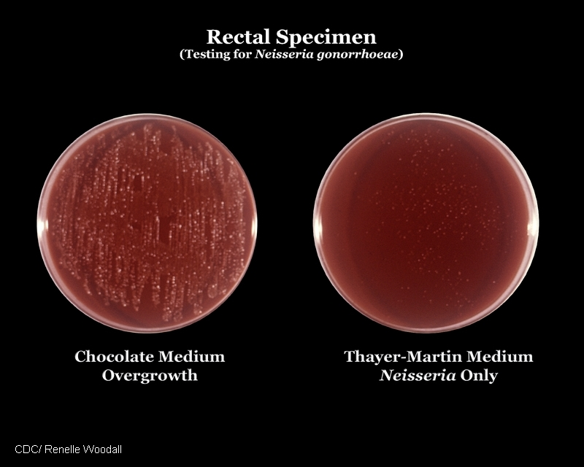
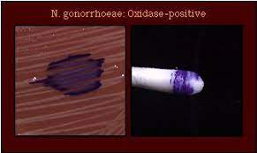
Diagnosis: Pemeriksaan Penunjang

Slide 20
07
Tata Laksana
Gonore

Slide 21
Tata Laksana
Farmakologi
Non-Farmakologi
Cefalosporin
Spektinomisin
Kanamisin
Tiamfenikol
Kuinolon
A : Abstinance
B : Be faithful
C : Condom
D : Drugs
E : Education

Slide 22
Thanks!
Infeksi Menular Seksual UI
Jurnal USU
CDC
NCBI

